Slide 1
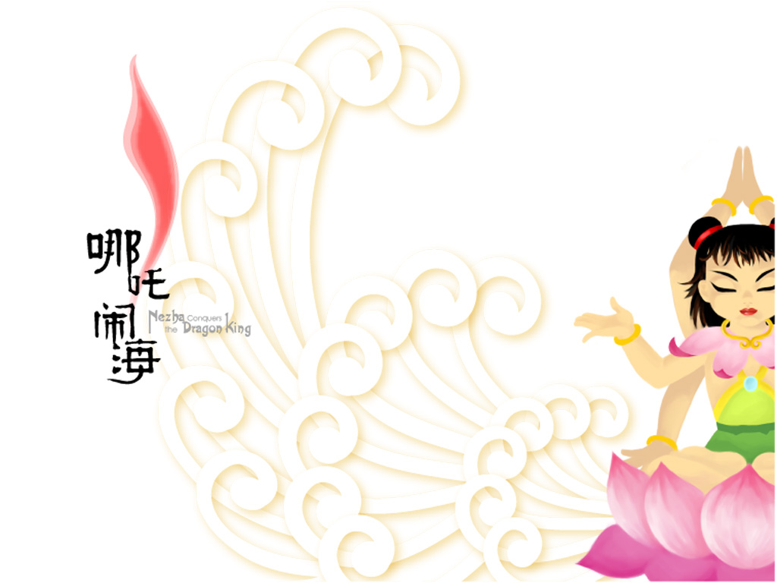
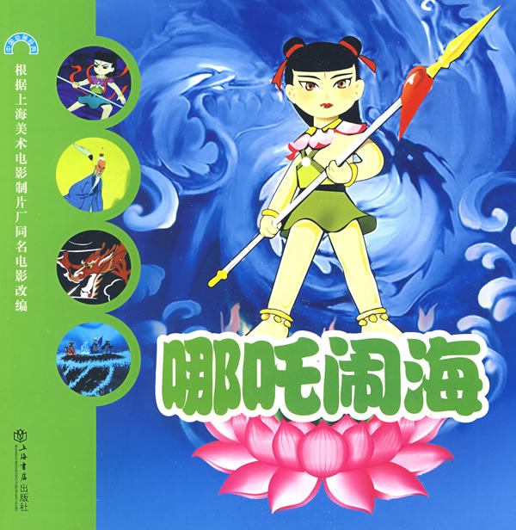




né
zhā

Slide 2
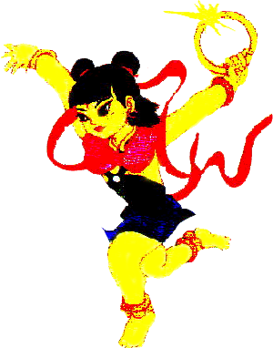
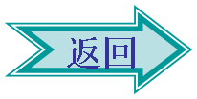
让我先来消灭这些生字吧！
请点击生字
jiàn
hùn
huǎng
chā
kǎn
件
混
晃
叉
砍
jí
rēng
zòng
jù
hú
即
扔
纵
巨
胡

Slide 3
再来消灭这些词语吧！
两件 混天绫 巨大 摇晃 夜叉
砍刀 随即 扔去 纵身 胡作非为
哪吒 掀起 机灵 趁势 水晶宫 裹住 原形 火焰 气冲冲 乾坤圈 滔天巨浪 称霸一方 兴风作浪
巡海夜叉 嗷嗷直叫

Slide 4
（ hún ）混天绫
混
（ hùn ）混乱
（xīng）兴奋
兴
（xìng）兴冲冲
哪
（nǎ）哪儿
（né）哪吒

Slide 5

听听这首歌，了解我
们的小英雄哪吒吧

Slide 6
说一说欣赏了这一课，你想提出哪些问题呢？
1、哪吒为什么要闹海？
2、哪咤是怎样闹海的？
3、哪吒闹海的结果怎样？

Slide 7
东海龙王父子称霸一方，经常兴风作浪，害得人们不敢下海捕鱼。哪吒决心治一治他们，为老百姓出一口气。

Slide 8
东海龙王父子称霸一方，经常兴风作浪，害得人们不敢下海捕鱼。哪吒决心治一治他们，为老百姓出一口气

Slide 9
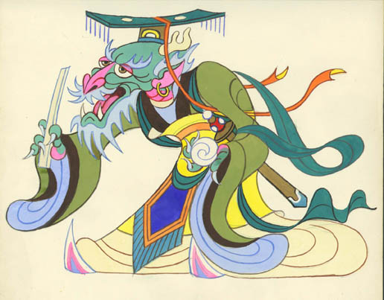
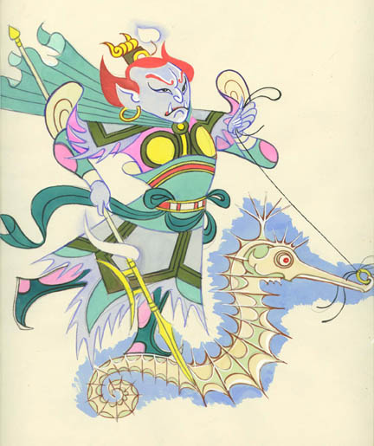
读了这一节，你知道东海龙王父子是怎样的呢？

Slide 10
结合自己已有的知识，龙王父子是怎样称霸一方的？

Slide 11
称霸一方
兴风作浪
治一治

Slide 12
一天，小哪吒带上他的两件法宝 —— 混天绫和乾坤圈，来到大海边。他跳进大海里，取下混天绫在水里一摆，便掀起滔天巨浪，连东海龙王的水晶宫也摇晃起来。龙王吓了一跳，连忙派巡海夜叉上去察看。

Slide 13
一天，小哪吒带上他的两件法宝 —— 混天绫和乾坤圈，来到大海边。他跳进大海里，取下混天绫在水里一摆，便掀起滔天巨浪，连东海龙王的水晶宫也摇晃起来。龙王吓了一跳，连忙派巡海夜叉上去察看。

Slide 14
（ hún ）混天绫
混
（ hùn ）混乱

Slide 15
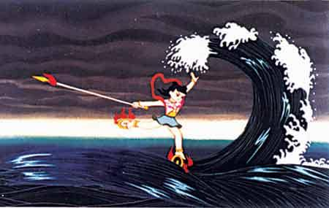
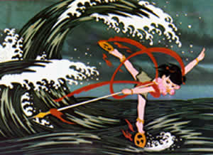
他跳进大海里，取下混天绫在水里一摆，便掀起滔天巨浪，连东海龙王的水晶宫也摇晃起来。

Slide 16
即（随即）
既（既然）

Slide 17
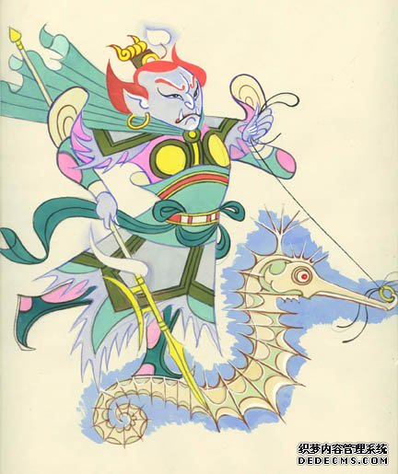

Slide 18
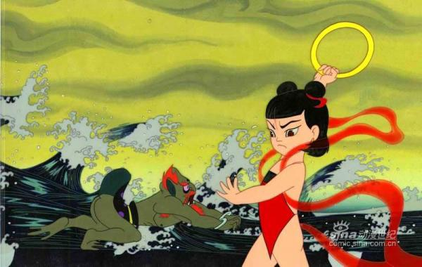
夜叉从水底钻出来，只见一个娃娃在洗澡，举起斧头便砍。小哪吒可机灵啦，身子一闪，躲过了这一斧头，随即取下乾坤圈，向夜叉扔去。可别小看这小小的乾坤圈，它比一座大山还重，一下就把夜叉给打死了。

Slide 19
龙王听说以后，气得嗷嗷直叫，就派他的儿子三太子带兵去捉拿哪吒。

Slide 20
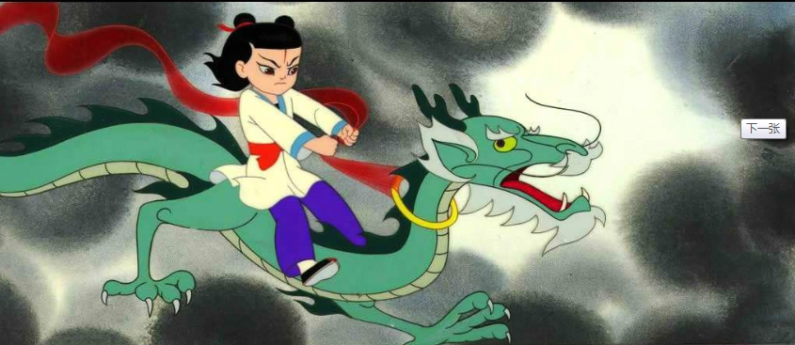
三太子跳出水面，气冲冲地对哪吒说：“你打死我家夜叉，该当何罪？”说着举枪便刺。哪吒一纵身，趁势抖出混天绫。那混天绫立刻喷出一团团火焰，把三太子紧紧裹住。三太子只好现出了原形。

Slide 21
思考
2~4小节写的是什么？

Slide 23
第5小节主要说了什么？

Slide 24
胡作非为

Slide 25
趣味填字
查、察
观（ ） 检（ ） （ ）看
涛、滔
（ ）天巨浪 波（ ）汹涌
即、既
随（ ） （ ）然

Slide 26
课文分为哪三个部分？分别讲了什么？

Slide 27
用“称霸一方”“兴风作浪 ” “治一治”
说说哪吒闹海的原因。

Slide 28
他跳进大海里，取下混天绫在水里一摆，便掀起滔天巨浪，连东海龙王的水晶宫也摇晃起来。

Slide 29
关键词：
    一闹、一摆混天绫、龙宫摇晃

Slide 30
哪咤一闹东海水晶宫，他一摆混天绫，龙宫摇晃起来。

Slide 31
小哪吒可机灵啦，身子一闪，躲过了这一斧头，随即取下乾坤圈，向夜叉扔去。可别小看这小小的乾坤圈，它比一座大山还重，一下就把夜叉给打死了。

Slide 32
关键词：
二闹、一扔乾坤圈 、 打死了夜叉

Slide 33
哪咤二闹东海，他一扔乾坤圈，打死了夜叉。

Slide 34
三太子跳出水面，气冲冲地对哪吒说：“你打死我家夜叉，该当何罪？”说着举枪便刺。哪吒一纵身，趁势抖出混天绫。那混天绫立刻喷出一团团火焰，把三太子紧紧裹住。三太子只好现出了原形。

Slide 35
关键词：
三闹、一抖混天绫、逼出原形

Slide 36
概括节意的方法：
1.读课文
2.找关键句
3.找关键词
4.用一句话概括节意。

Slide 37
用三句话概括全文：
1.哪吒为什么要闹？ （原因）
2.哪吒是怎样闹的？ （过程）
3.哪咤闹的结果怎样 ？（结果）

Slide 38
小哪吒身上哪些可贵的品质值得我们学习？说说你的理由。

Slide 39
亲爱的老师朋友，谢谢光临指导！

